Slide 1
14
자바 입출력
자바 입출력 스트림

Slide 2
01 자바 입출력 스트림
14

Slide 3
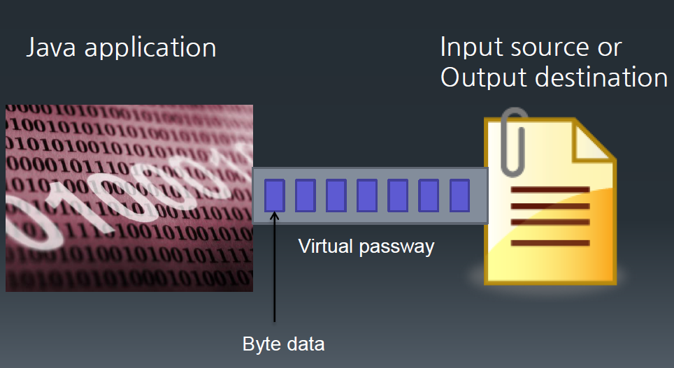
입출력 스트림이란? 네트웍에서 자료의 흐름이 물과 같다는 의미에서 유래 다양한 입출력 장치에 독립적으로 일관성 있는 입출력 방식 제공 입출력이 구현 되는 곳에서는 모두 I/O 스트림을 사용 : 키보드, 파일 디스크, 메모리 등
14
자바 입출력

Slide 4
입출력 스트림 구분? I/O 대상 기준 : 입력 스트림, 출력 스트림 자료의 종류 : 바이트 스트림, 문자 스트림 스트림의 기능 : 기반 스트림, 보조 스트림
14
자바 입출력

Slide 5
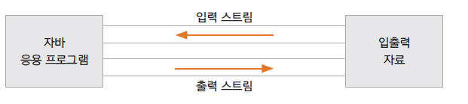
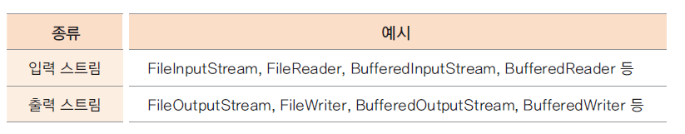
입출력 스트림과 출력 스트림 입력 스트림 : 대상으로 부터 자료를 읽어 들이는 스트림 출력 스트림 : 대상으로 자료를 출력하는 스트림 스트림의 예
14
자바 입출력

Slide 6
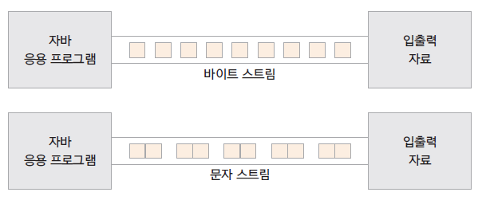
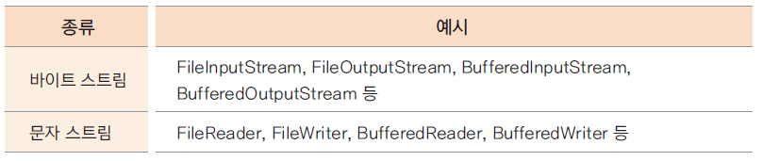
바이트 단위 스트림과 문자 단위 스트림 바이트 단위 스트림 : 바이트 단위로 자료를 읽고 씀 (동영상, 음악파일등) 문자 단위 스트림 : 문자는 2바이트씩 처리 해야 함 스트림의 예
14
자바 입출력

Slide 7
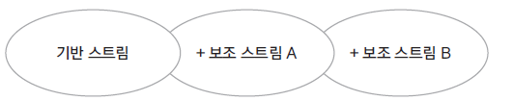
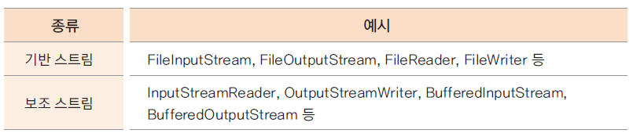
기반 스트림과 보조 스트림 기반 스트림 : 대상에 직접 자료를 읽고 쓰는 기능의 스트림 보조 스트림 : 직접 읽고 쓰는 기능은 없고 추가적인 기능을 제공해 주는 스트림 기반 스트림이나 또 다른 보조 스트림을 생성자의 매개변수로 포함함 스트림의 예
14
자바 입출력

